Slide 1
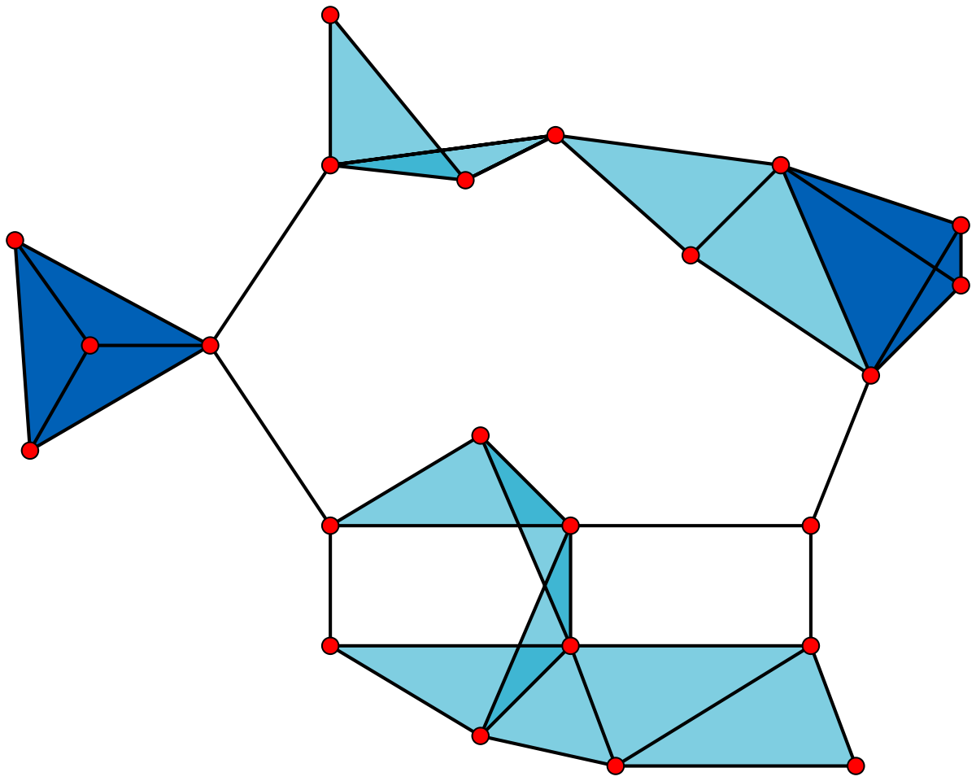
Problem Maksimalne klike maximum clique
kurs: Računarska inteligencija
Matematički fakultet, beograd 2021
Luka jovanović, 197/2016
Nevena mesar, 107/2015

Slide 2
Pojmovi i problem
Klika skup čvorova u grafu takav da su svi čvorovi iz skupa uzajamno susedni, kompletan podgraf/graf
Stepen čvora grafa broj grana koje su mu susedne
Problem klike određivanje da li graf sadrži kliku ne manju od date veličine k
Problem maksimalne klike optimizacioni problem, pronalaženje najveće klike u grafu
NP-težak problem
Isti problem Maksimalni nezavisni skup na komplementarnom grafu

Slide 3
Brute force algoritam sa odsecanjem
def brute_force_clique_(G:dict, U:list, size, nodes:list):
global max, clique_nodes
if len(U) == 0:
max = size
clique_nodes = nodes
return
while len(U) != 0:
if size + len(U) <= max:
return
i = U[0]
nodes.append(i)
U.remove(i)
brute_force_clique_(G, intersection(U,G[i]), size+1,nodes[:])
def brute_force_clique(G:dict):
brute_force_clique_(G, list(G.keys()), 0, [])
def intersection(a: list, b: list):
return [value for value in a if value in b]

Slide 4
Optimizacija genetskim algoritmom
Klasa Node (vrednost, stepen, skup suseda)
Klasa Graph (mapa čvor: susedi, matrica susedstva, sortirani čvorovi)
add_edge : dodaje se u matricu susedstva, za svaki čvor se računa stepen i dodaje mu se sused u listu, svi čvorovi koji nisu već obrađeni smeštaju se u listu sortiranih čvorova
sortList : skup sortiranih čvorova se ažurira tako da bude opadajući prema stepenu čvora
visualize : korišćenjem networkx i matplotlib biblioteka
Klasa Clique (skup čvorova koji čine kliku, skup kandidata za kliku)
init : za početni čvor se konstruiše klika, za svaki od čvorova grafa ako u matrici susedstva grafa postoji grana dodaje se u listu kandidata za kliku
add_vertex : ako već nije u listi klike briše se iz liste kandidata i prebacuje u kliku, onda se ostali kandidati uklanjaju ako ne postoji veza(grana) sa novoubačenim čvorom
remove_vertex : ako postoji u kliki brise se iz skupa kandidata, za svaki čvor grafa koji nije već u kliki ako postoji veza sa svim čvorovima unutar klike dodaje se u skup kandidata
compute_sorted_list : svakom od kandidata se ažurira reach ka ostalim kandidatima, takvi Node-ovi se dodaju u listu koja se sortira opadajuće prema reach-u

Slide 5
Optimizacija genetskim algoritmom
Populacija
Skup klika dobijenih tako što je početni čvor odabran random i za njega pronađena najbolja klika. Ukupan broj klika u populaciji je 10.
Selekcija: random selekcija dve klike iz populacije
Ukrštanje
Početni čvor klike je prvi iz preseka skupa čvorova dve klike, bez sortiranja. Ako nema preseka vraća se klika dobijena pohlepnim ukrštanjem. Za svaki od čvorova preseka se proverava da li pripadaju listi kandidata i ako je to slučaj dodaju se u kliku. Nakon toga se za čvorove sortirane liste tako dobijene klike proverava da li među kandidatima klike i dodaju ako jesu. Pohlepno ukrštanje: čvorovi dve klike se dodaju u listu i koje se prave sortirani čvorovi po reach-u opadajuće. Tako su najbolji uvek na pocetku liste. Nova klika se pravi počev od prvog u tako konstruisanoj listi.
Mutacija
Bira se predefinisan broj čvorova (1) koji mutiraju i uklanjaju se iz skupa čvorova klike. Dalje se ili formira ponovo opadajuće sortirana lista čvorova za ovako izmenjenu kliku i na osnovu najboljeg čvora dopunjuje klika ili će se iz skupa mogućih čvorova dodavati u kliku dok je to moguće.

Slide 6
Koraci Genetskog Algoritma
Učitavanje grafa u globalnu promenljivu iz nekog od test fajlova
Generisanje random populacije, njeno sortiranje po veličini klike opadajuće tako da je najbolja klika prva u listi
Pamćenje globalne najbolje klike i njene veličine
Kroz iteracije(generacije)
Ako je veličina prethodne globalne ista kao trenutna najbolja generiše se nova random populacija i resetuje seed za RNG, moguće je ponoviti ovaj postupak dok se ne dostigne SHUFFLE_TOLERANCE(10), inače se ažurira veličina prethodno najbolje klike
Trenutna populacija se sortira opadajuće i njena prva klika se bira za najbolju lokalnu, ako je ona bolja od globalne, globalna se ažurira
Radi se lokalno pobiljšanje globalne najbolje i tako ažurirana se dodaje u novu populaciju. Ovo je korak u kome se jasno vidi elitizam, propagira se u naredne generacije
Popunjavamo ostatak mesta u novoj populaciji dok možemo tako što koristimo pomenute metode za selekciju i ukrštanje, radimo lokano poboljšanje za kliku dobijenu ukrštanjem, i ako kao takva nije bolja od makar jedne početne klike mutira se
Zamenjujemo populaciju sa novom

Slide 7
Lokalno poboljsanje (local_improvement)
Čuva se početna klika
Dok se ne dostigne broj lokalnih poboljšanja (LOCAL_IMPROVEMENT(10)) biraju se dva random čvora koja se uklanjaju iz klike
Tako modifikovanoj kliki se generiše njena sortirana lista
Dok ima kandidata za kliku, počev od prvog (najboljeg) čvora u sortiranoj listi proverava se da li je on u listi kandidata, ako jeste dodaje se u kliku, tom akcijom se ažuriraju i ostali kandidati, pa se skup kandidata smanjuje.
Ako je ovako modifikovana klika bolja od početne, vraća se ona, inače ostaje početna.

Slide 8
Test skupovi
Skup podataka su DIMACS problemske instance
U nastavku će biti izloženi rezultati dobijeni za različite familije instanci i generatore
C familija – random grafovi generisani pomoću programa ggen, generisao Michael Trick
DSJC familija – random grafovi, generisao David Johnson
GEN familija – veštački generisani grafovi sa velikom poznatom klikom, generisala Laura Sanchis
BROCK familija – random grafovi sa klikama među čvorovima sa relativno malim stepenom
P_HAT familija – random grafovi generisani sa p-hat generatorom koji je generalizacija klasičnog uniformnog radnom graf generatora, grafovi imaju širi raspon stepena čvora i veće klike od uniformnih grafova

Slide 9
Poređenje rezultata dobijenih genetskim algoritmom sa poznatim informacijama
DIMACS instance | Poznata veličina klike | Broj čvorova | Broj grana | Veličina maks. klike i potrebno vreme u sekundama dobijeno primenom implementiranog algoritma sa brojem iteracija i brojem čvorova koji se uklanjaju mutacijom
 |  |  |  | 500 |  | 1000 |  | 5000
 |  |  |  | 1 | 3 | 1 | 3 | 1
C125.9 | 34 | 125 | 6963 | 34 9.89s | 34 8.77s | 34 17.91s | 34 18.19s | 34 .19s
brock200_4 | 17 | 200 | 13,089 | 16 13.20s | 15 13.73s | 15 32.53 | 16 24.95 | 16 137.15
p_hat300-3 | 36 | 300 | 33,390 | 35 23.99s | 36 27.00s | 36 49.42s | 36 50.60s | 36 261.80s
gen400_p0.9_55 | 55 | 400 | 71,820 | 51 61.47s | 51 65.74s | 51 129.30s | 51 127.11s | 51 665.92s
dsjc1000_5 | 15 | 1,000 | 499,652 | 14 298.04s | 15 259.08s | 14 544.89s | 14 522.98s | 14 2584.26s

Slide 10
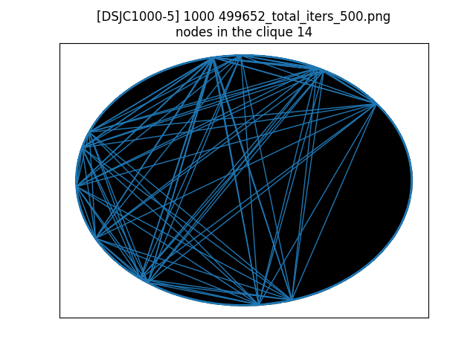
Primer REZULTATA POKRETANJA PROGRAMA
--------------------------
Started working on: …\[gen400_p0-9_55] 400 71820.txt
Generating initial population...
Found clique with 51 nodes in 61.47 sec:
[19, 198, 295, 97, 366, 65, 239, 209, 236, 104, 28, 338, 18, 17, 49, 215, 268, 60, 95, 245, 259, 10, 146, 159, 270, 341,
346, 84, 155, 187, 263, 36, 25, 193, 364, 383, 108, 176, 265, 312, 386, 178, 185, 257, 318, 322, 345, 362, 163, 351, 188]

Slide 11
Linkovi
DIMACS benschmark set
Vizualizacija grafova: NetworkX

